Slide 1
Đồ án 3: Thiết kế hệ thống thông gió cho garages
Sinh Viên: Nguyễn Văn Thái
Lớp 10120TN
Mã Sinh Viên: 10120707
Giáo Viên hướng dẫn: Trịnh Văn Loan

Slide 2
Nội dung
Các linh kiện tiêu biểu sử dụng trong sản phẩm.
Bài toán đặt ra
Thiết kế hệ thống
Demo hệ thống và sản phẩm

Slide 3
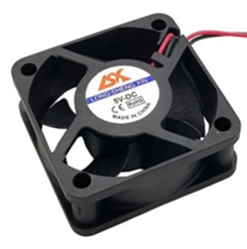
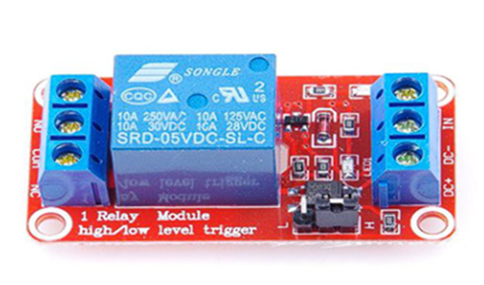
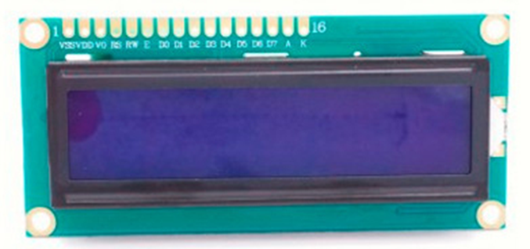
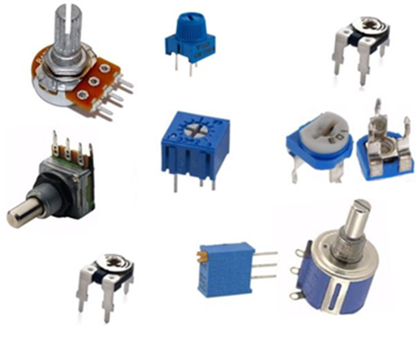
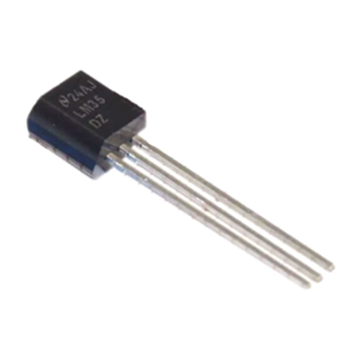
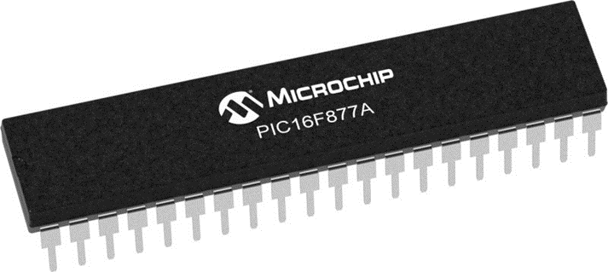
I.Các linh kiện tiêu biểu sử dụng trong sản phẩm

Slide 4
II.Bài toán
Hãy thiết kế hệ thống tản nhiệt cho garages
Làm cách nào để điều khiển thủ công thông gió cho phía trước, hai bên trái và phải của garages khi trong garages gặp phải các trường hợp nhiệt độ cao, không khí trong garages bị bụi hoặc có các mùi khó thở?
Làm cách nào để tự động thông gió cho garages mạnh yếu tùy theo nhiệt độ bên trong garages cao hay thấp?

Slide 5
III.Thiết kế hệ thống
Hệ thống gồm có các chức năng như sau:
Với chế độ thủ công:
Điều khiển quạt thông gió sau.
Điều khiển quạt thông gió bên trái.
Điều khiển quạt thông gió bên phải.
Với chế độ tự động:
Điều khiển quạt thông gio theo cảm biến nhiệt độ lm35.
Khi nhiệt độ nhỏ hơn 20 độ quạt bên trái chạy.
Khi nhiệt độ nhỏ hơn 35 độ quạt phía sau và bên phải chạy.
Khi nhiệt độ lớn hơn 35 độ thì tất cả các quạt chạy.

Slide 6
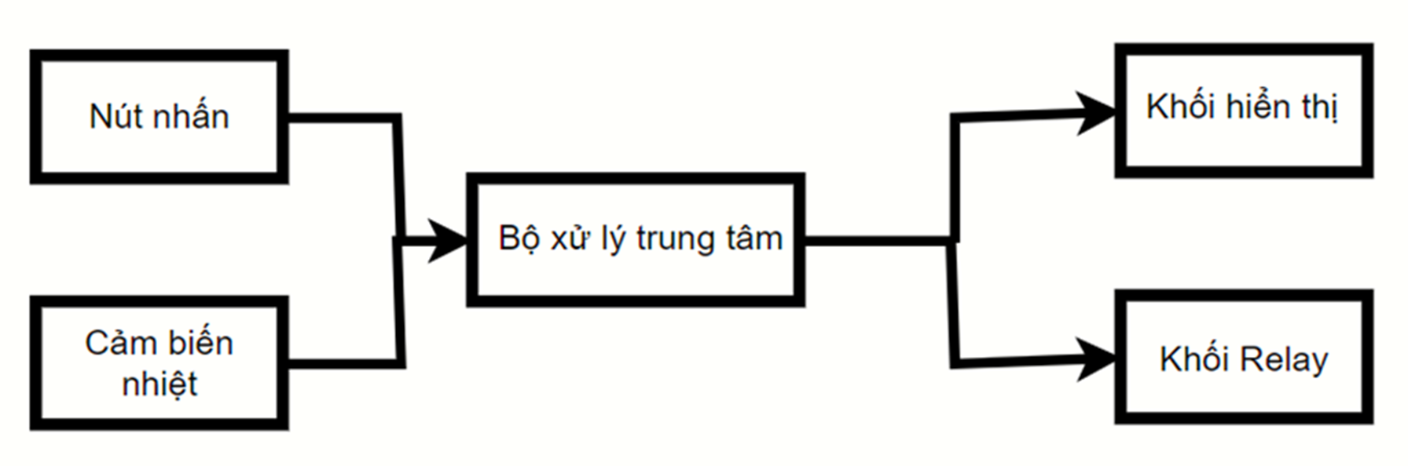
Sơ đồ khối

Slide 7
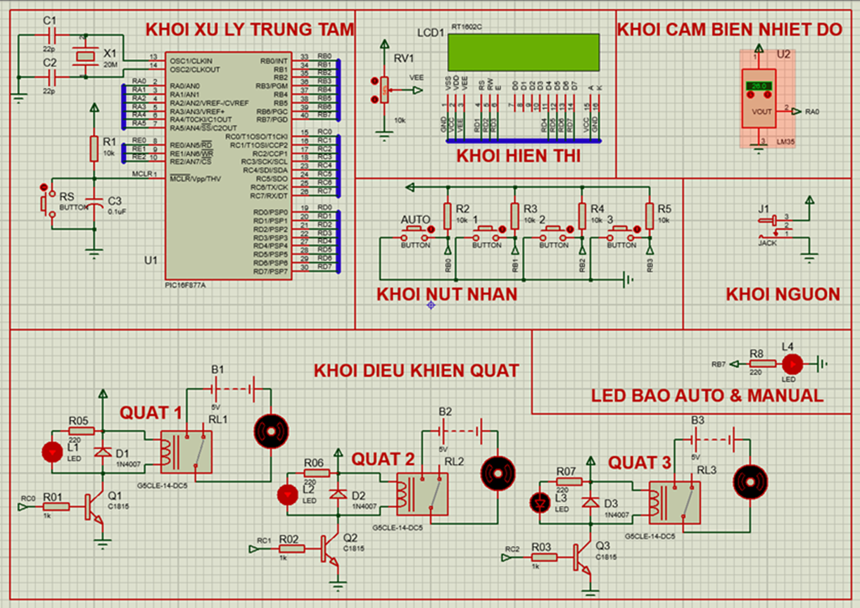
Sơ đồ nguyên lý

Slide 8
Demo hệ thống và sản phẩm

